Slide 1
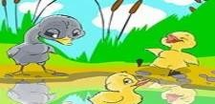
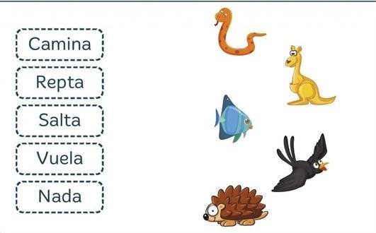
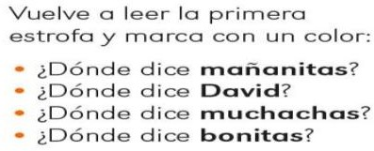
PLAN DE TRABAJO
SEMANA DEL 23 AL 27 DE NOVIEMBRE
ESCUELA PRIMARIA: PRIMERGRADO
MAESTRO (A) :
 | ASIGNATURA | APRENDIZAJE ESPERADO | PROGRAMA DE TV | ACTIVIDADES | SEGUIMIENTO Y RETROALIMENTACIÓN
L U N E S | Educación Socioemocional | Identifica situaciones en las que se ha sentido excluido o maltratado y cuando ha participado en situaciones que han hecho sentir mal a alguien más. | Te invito a mi fiesta | Solicita a tus padres que te narren el cuento de “el patito feo”, pueden encontrarlo en el siguiente link. https://www.youtube.com/watch?v=_lDMRcmPEKE o buscarlo como: “El patito feo–cuentos infantiles” en youtube. Responde las siguientes preguntas en tu cuaderno: ¿Por qué excluían al patito feo? ¿Cómo se sentía el patito feo con las burlas? ¿De qué manera se sintió mejor el patito? | Envía evidencias de tus trabajos al whatsApp de tu maestro (a). NOTA: no olvides ponerle la fecha a cada trabajo y tú nombre en la parte de arriba.
 | Conocimiento del medio | Clasifica animales, plantas y materiales a partir de características que identifica con sus sentidos | ¿Cómo los clasifico? | Clasifica los siguientes animales con su forma de desplazarse
 | Lengua materna | Sigue el texto impreso mientras el docente canta o lee las canciones o rondas infantiles seleccionadas; mientras lo hace, establece relaciones entre algunas partes orales con partes escritas | Rimamos y cantamos: ¡Feliz cumpleaños… ! | Con ayuda de tus padres o algún familiar intenta leer la canción de “Las mañanitas” que se encuentra en la página 61 de tu libro de español lengua materna y marca con colores diferentes lo siguiente:

Slide 2
 | Vida saludable | Expresa razones acerca de por qué los alimentos procesados ponen en riesgo la salud, en comparación con los alimentos frescos. | Las aventuras de Dulce Clarita I | Buscar en revistas, periódicos o libros que ya no utilices imágenes de alimentos que ponen en riesgo tu salud. Pega los recortes en tu cuaderno utilizando como titulo “Alimentos que dañan mi salud”.
 | ASIGNATURA | APRENDIZAJE ESPERADO | PROGRAMA DE TV | ACTIVIDADES | SEGUIMIENTO Y RETROALIMENTACIÓN
M A R T E S | Matemáticas | Estima, compara y ordena longitudes directamente y con un intermediario. | ¿Cabe o no cabe? | Con ayuda de tus padres contesta las siguientes preguntas en tu cuaderno. ¿Qué es más grande, una rana o un oso? ¿Qué es más pequeño, una mochila o un lápiz? Utiliza el material recortable #7 de la página 211 de tu libro de texto para contestar el desafío “Arriba en la pirámide” de la página 57. Deberás estimar y calcular que tira corresponde a cada lugar de la pirámide. | Envía evidencias de tus trabajos al whatsApp de tu maestro (a). NOTA: no olvides ponerle la fecha a cada trabajo y tú nombre en la parte de arriba.
 | Formación cívica y ética | Identifica situaciones en su vida diaria, en las que puede tomar algunas decisiones y en las que no; así como que esas decisiones conllevan una responsabilidad consigo y con otras personas | Me organizo para aprender mejor | Responde en tu cuaderno quien decide en las siguientes situaciones de tu vida diaria. Que preparar de comida: Cuando realizar las tareas de la escuela: Qué película ver en la televisión: A que jugar por la tarde: A qué hora debemos dormir:
 | Lengua materna | Escribe palabras que tienen sonidos semejantes y compara sus escrituras. | Me reanima mi rima | Con ayuda de tus padres lean la canción de la pagina 59 de tu libro de texto y respondan la pagina 60, según el orden de los animales de la canción y colorea la imagen.

Slide 3
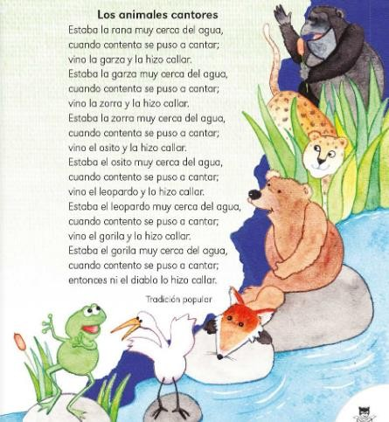
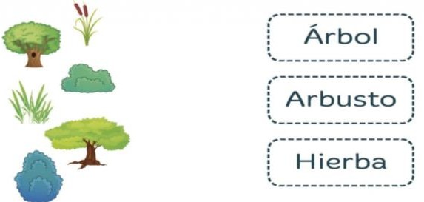
 | ASIGNATURA | APRENDIZAJE ESPERADO | PROGRAMA DE TV | ACTIVIDADES | SEGUIMIENTO Y RETROALIMENTACIÓN
M I É R C O L E S | Conocimiento del medio | Clasifica animales, plantas y materiales a partir de características que identifica con sus sentidos. | El color y los animales | Clasifica las siguientes plantas. | Envía evidencias de tus trabajos al whatsApp de tu maestro (a). NOTA: no olvides ponerle la fecha a cada trabajo y tú nombre en la parte de arriba.
 | Matemáticas | Estima, compara y ordena longitudes directamente y con un intermediario. | ¿Iguales o diferentes? | Compara las siguientes longitudes y responde las siguientes preguntas en tu cuaderno. ¿Qué animal es el más largo? ¿Qué animal es el que mide menos? ¿Cuánto mide el león comparándolo con la serpiente?

Slide 4
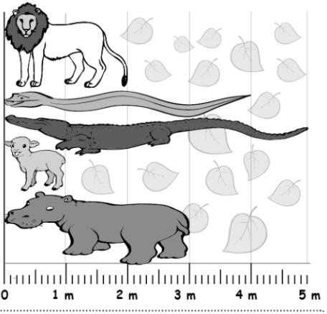
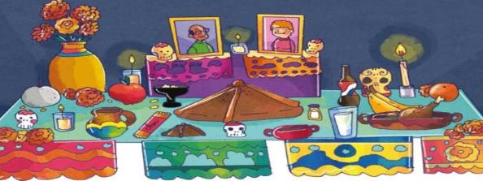
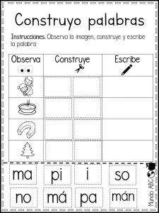
 |  |  |  | Contesta la página 50 de tu libro de desafíos matemáticos
 | Lengua materna | Sigue con atención la lectura que hace el docente en voz alta | Te digo cómo es | Con ayuda de tus padres lee las calaveritas que se encuentran en la página 62 de tu libro de texto. Después deberás inventar una calaverita y escribirla en tu cuaderno.
 | ASIGNATURA | APRENDIZAJE ESPERADO | PROGRAMA DE TV | ACTIVIDADES | SEGUIMIENTO Y RETROALIMENTACIÓN
J U E V E S | Lengua materna | Reconoce dónde dice una palabra escrita, cuando la misma se repite varias veces en un texto. | Los animales y nosotros | Realiza la actividad que viene en el Anexo #1 de Español Lengua materna, en donde deberás formar palabras por silabas. | Envía evidencias de tus trabajos al whatsApp de tu maestro (a). NOTA: no olvides ponerle la fecha a cada trabajo y tú nombre en la parte de arriba.

Slide 5
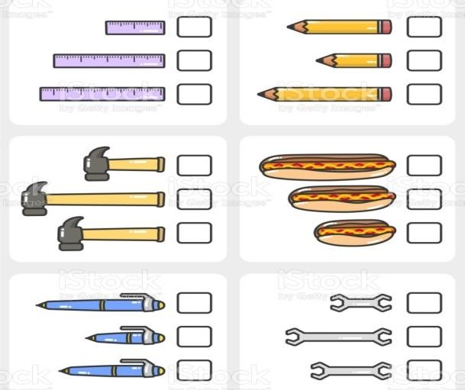
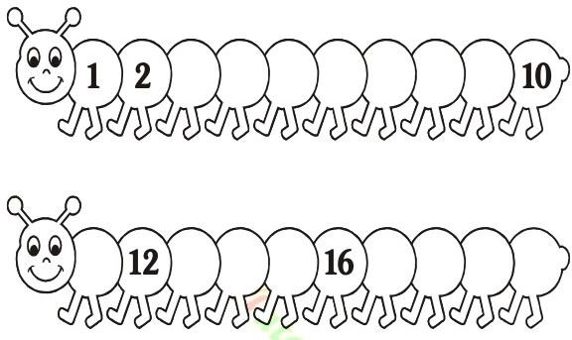
 | Conocimiento del medio | Distingue características de la naturaleza en el lugar en donde vive. | ¿Qué cubre a los animales? | Responde la página 45 de tu libro de texto de Conocimiento del medio. Comenta la información con los integrantes de tu familia.
 | Matemáticas | Estima, compara y ordena longitudes directamente y con un intermediario | Álbum de estampas | Realiza los siguientes dibujos en tu cuaderno y enumera del más corto al más largo, siendo el 1 el más corto y el 3 el más largo.
 | Educación física | Pone a prueba sus respuestas motrices en actividades y juegos, individuales y colectivos, con la intención de canalizar y expresar el gusto por moverse | Explorando con imaginación | Invita a los integrantes de tu familia a realizar imitaciones de diferentes animales. Deberán hacer los movimientos más parecidos al animal que hayan seleccionado, y tu familia deberá adivinar de que animal se trata.
 | ASIGNATURA | APRENDIZAJE ESPERADO | PROGRAMA DE TV | ACTIVIDADES | SEGUIMIENTO Y RETROALIMENTACIÓN
V I E R N E S | Matemáticas | Lee, escribe y ordena números naturales hasta 100. | Al final, ¿cuántos son? | Completa en tu cuaderno la siguiente serie numérica. | Envía evidencias de tus trabajos al whatsApp de tu maestro (a). NOTA: no olvides ponerle la fecha a cada trabajo y tú nombre en la parte de arriba.

Slide 6
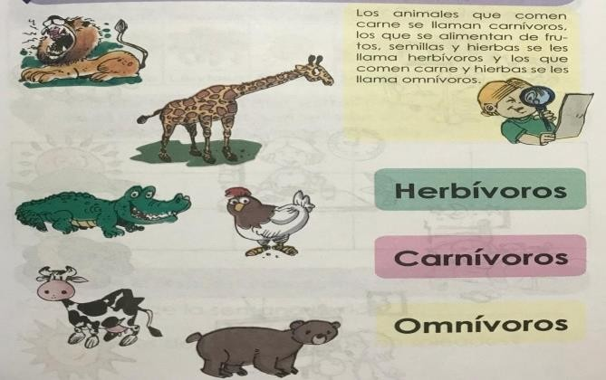
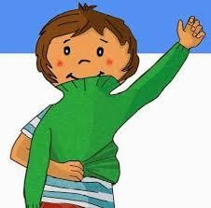
 | Conocimiento del medio | Clasifica animales, plantas y materiales a partir de características que identifica con sus sentidos. | ¿De qué animal se trata? | Realiza en tu cuaderno el siguiente ejercicio y une los dibujos de los animales al letrero que corresponde según el tipo de alimentación.
 | Educación socioemociona l | Reconoce en la ejecución de acciones cotidianas su capacidad de valerse por sí mismo | ¡Yo solito! | Dibuja en tu cuaderno 2 acciones que puedes hacer tu solito, que antes necesitabas ayuda o no podías hacer. Por ejemplo. Antes no podía cambiarme de ropa solo.
NOTA Anex | : es importante que veas las clases por la televisión diariamente para poder realizar tus actividades. o #1 Español Lengua Materna

